Slide 1
플로우관리 작업장 평가
신승균

Slide 2
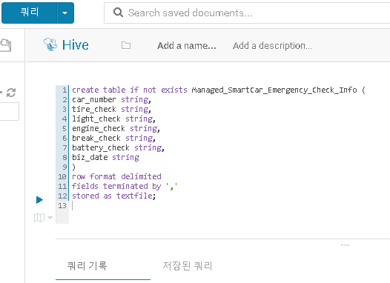
긴급점검이 필요한 스마트카 정보의 managed 테이블을 생성하는 하이브 쿼리

Slide 3
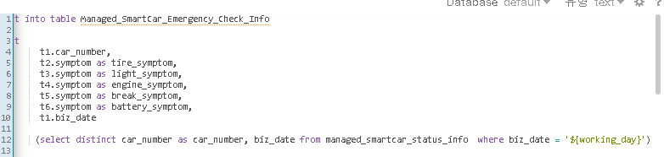
실행 시 앞서 만든 managed 마트 테이블에 점검상태를 분석해서 저장하는 하이브 쿼리

Slide 4
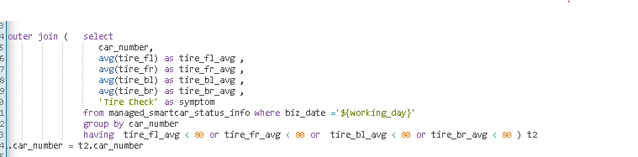
타이어 점검 부 하이브 쿼리

Slide 5
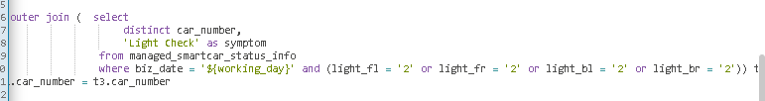
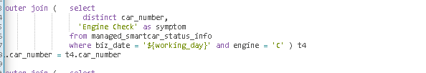
라이트 점검 부 하이브 쿼리
엔진 점검 부 하이브 쿼리

Slide 6
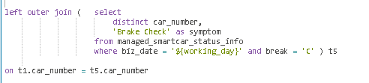
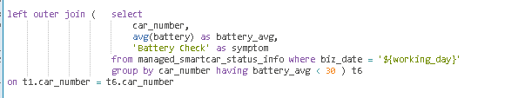
브레이크 점검 부 하이브 쿼리
베터리 점검 부 하이브 쿼리

Slide 7
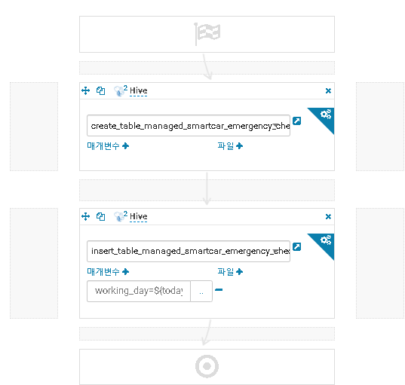
만든 두개의 하이브 쿼리를 이용하여 워크플로우 생성및 매개변수 working_day 할당

Slide 8
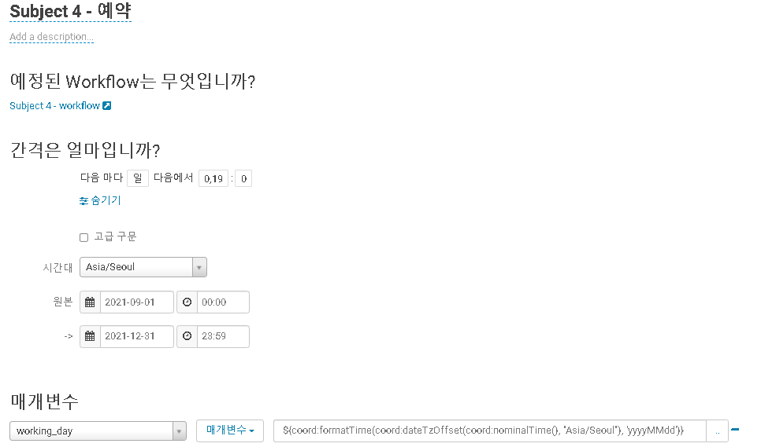
Workflow를 자동으로 실행시킬 예약 및 매개변수로 사용할 today값을 예약작업의 내장함수로 설정

Slide 9
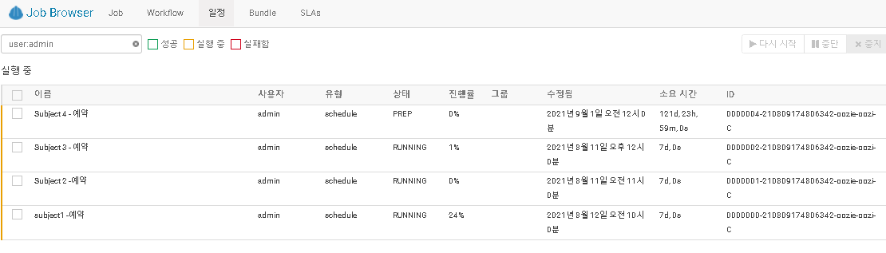
설정한 예약 확인

